Slide 1

1. ОРГАНИЗМ И ОКРУЖАЮЩАЯ СРЕДА
Демонстрационный материал к учебно-методическому пособию
для средних классов средней школы “Экология окружающий среды”
ОФ “Центр “Содействие устойчивому развитию”
ГУ “Управление природных ресурсов и регулирования природопользования акимата Мангистауской области”

Slide 2
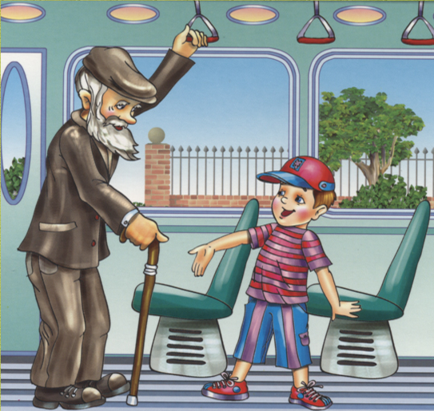
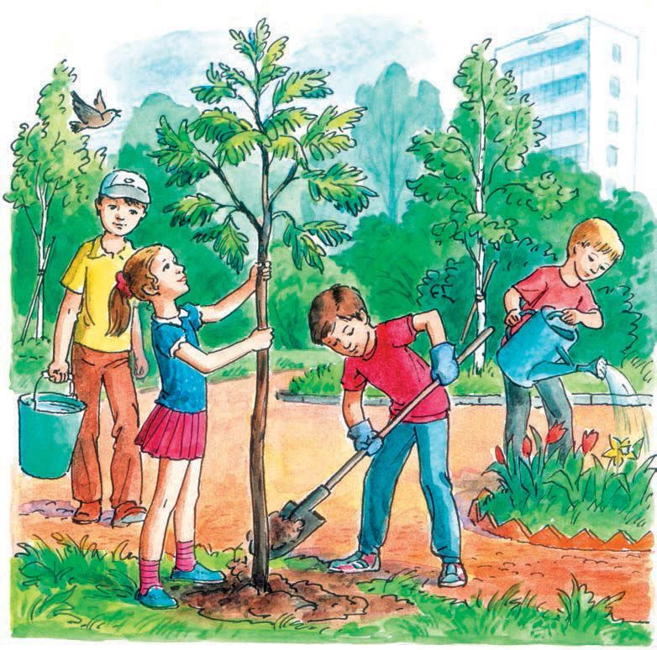
Вы знаете, как нужно вести себя в обществе?
А знаете ли вы, как нужно вести себя в окружающей среде?
Быть вежливым
Уважать старших
Какие еще правила вы знаете?
Бережно относиться к природе
Ухаживать за деревьями
Выбрасывать мусор в урны
Какие еще правила вы знаете?

Slide 3
Есть такое твердое правило: встал поутру, умылся, привел себя в порядок – и сразу же приведи в порядок свою планету
Антуан Де Сент-Экзюпери,
«Маленький принц»

Slide 4
Жизнь на Земле существует около 4 млрд. лет.
С давних пор люди занимаются хозяйством: сеют хлеб, сажают растения, строят дома и электростанции.
Организмы, населяющие Землю, очень разнообразны: от невидимых невооружённым глазом микробов до огромных деревьев, достигающих высоты 90 метров, и животных весом до 150 тонн.
Мы получаем свет и тепло, но при этом губим тысячи животных и растений.

Slide 5
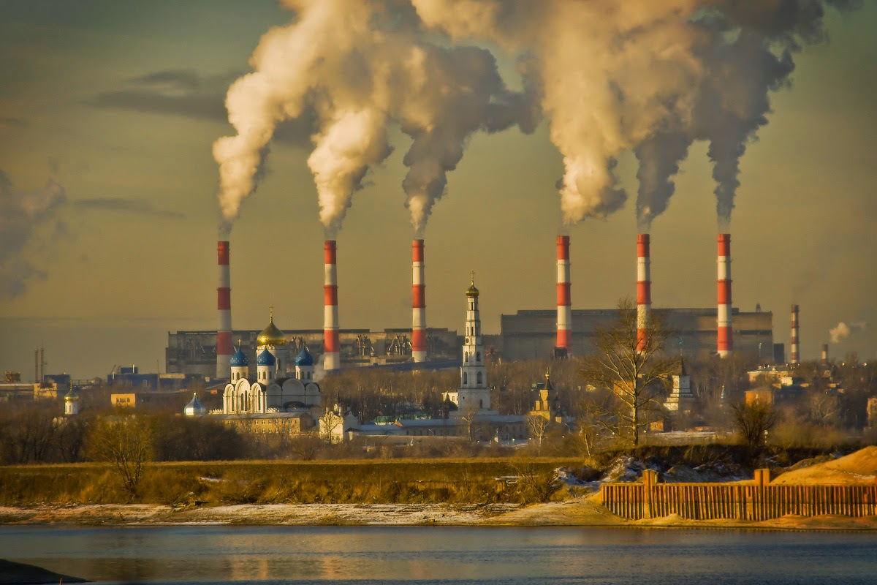
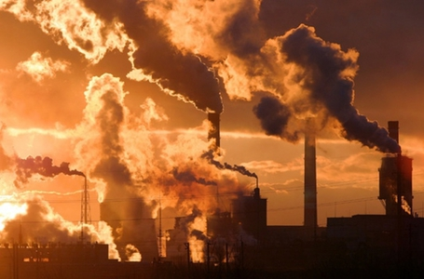
Долгое время люди считали, что человек – царь и властелин природы, призванный, ни с чем и ни с кем не считаясь, покорять ее и подчинять своим нуждам
Этот путь, как показывает история, оказался тупиковым в эволюции самого человечества. Природа переживает сегодня немалые потрясения. Заводы выбрасывают в атмосферу десятки тысяч тонн вредных веществ – газов и пыли
Такой путь привел не только к учащению многочисленных экологических катастроф, но и грозит подорвать саму возможность существования человека на Земле

Slide 6
Объясните схему
Растения
Животные
Люди
Окружающая среда
Воздух
Вода
Почва
Фабрики, транспорт и дома

Slide 7
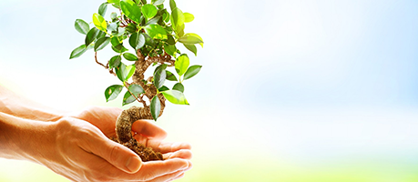
Окружающая среда
- среда обитания и деятельности человека.
Компоненты окружающей среды, как вы видите по схеме, – это воздух, вода, почва, растения, животные и, конечно же, человек.

Slide 8
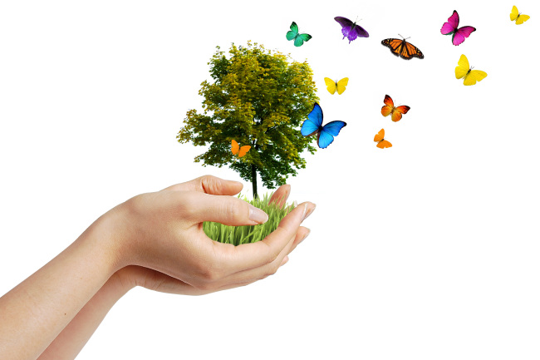
Почему для человека и его будущего жизненно необходимы знания об окружающей среде?
Объясните свой ответ примерам

Slide 9

Достижения науки и техники сделали человека самым сильным существом на планете. Его сила проявляется в том, что он оказывает большое влияние на окружающую среду

Slide 10
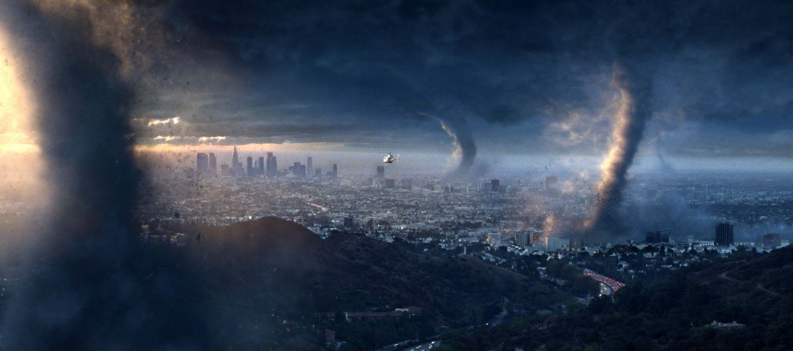
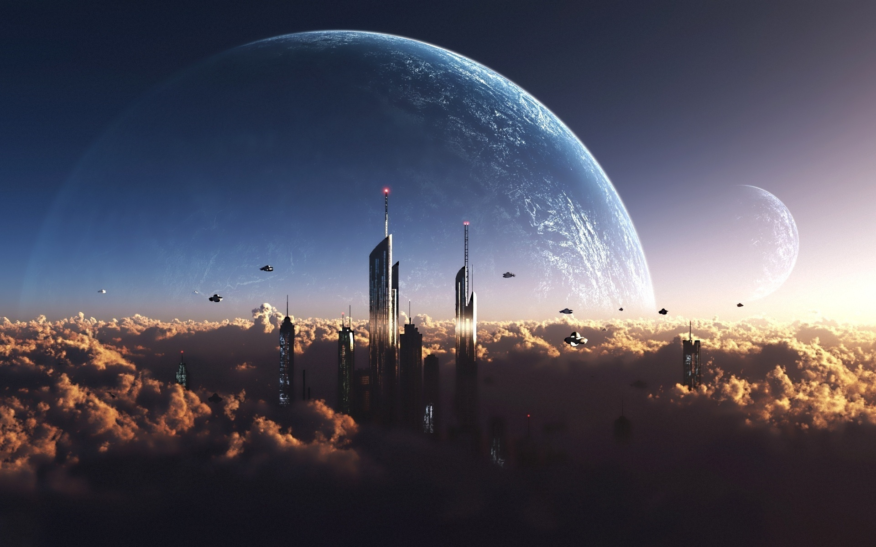
Существуют два противоположенных взгляда на роль человека в мире и опасность нарушения окружающей среды:
одни люди считают, что при сохранении существующего положения будет усугубляться истощение природы, и мир окажется на грани катастрофы
другие уверены, что технологические достижения позволят успешно разрешить все экологические проблемы

Slide 11
С каким утверждением вы согласны?
Задание
Запишите ниже свои доводы в пользу первого или второго взгляда на роль человека в мире

Slide 12
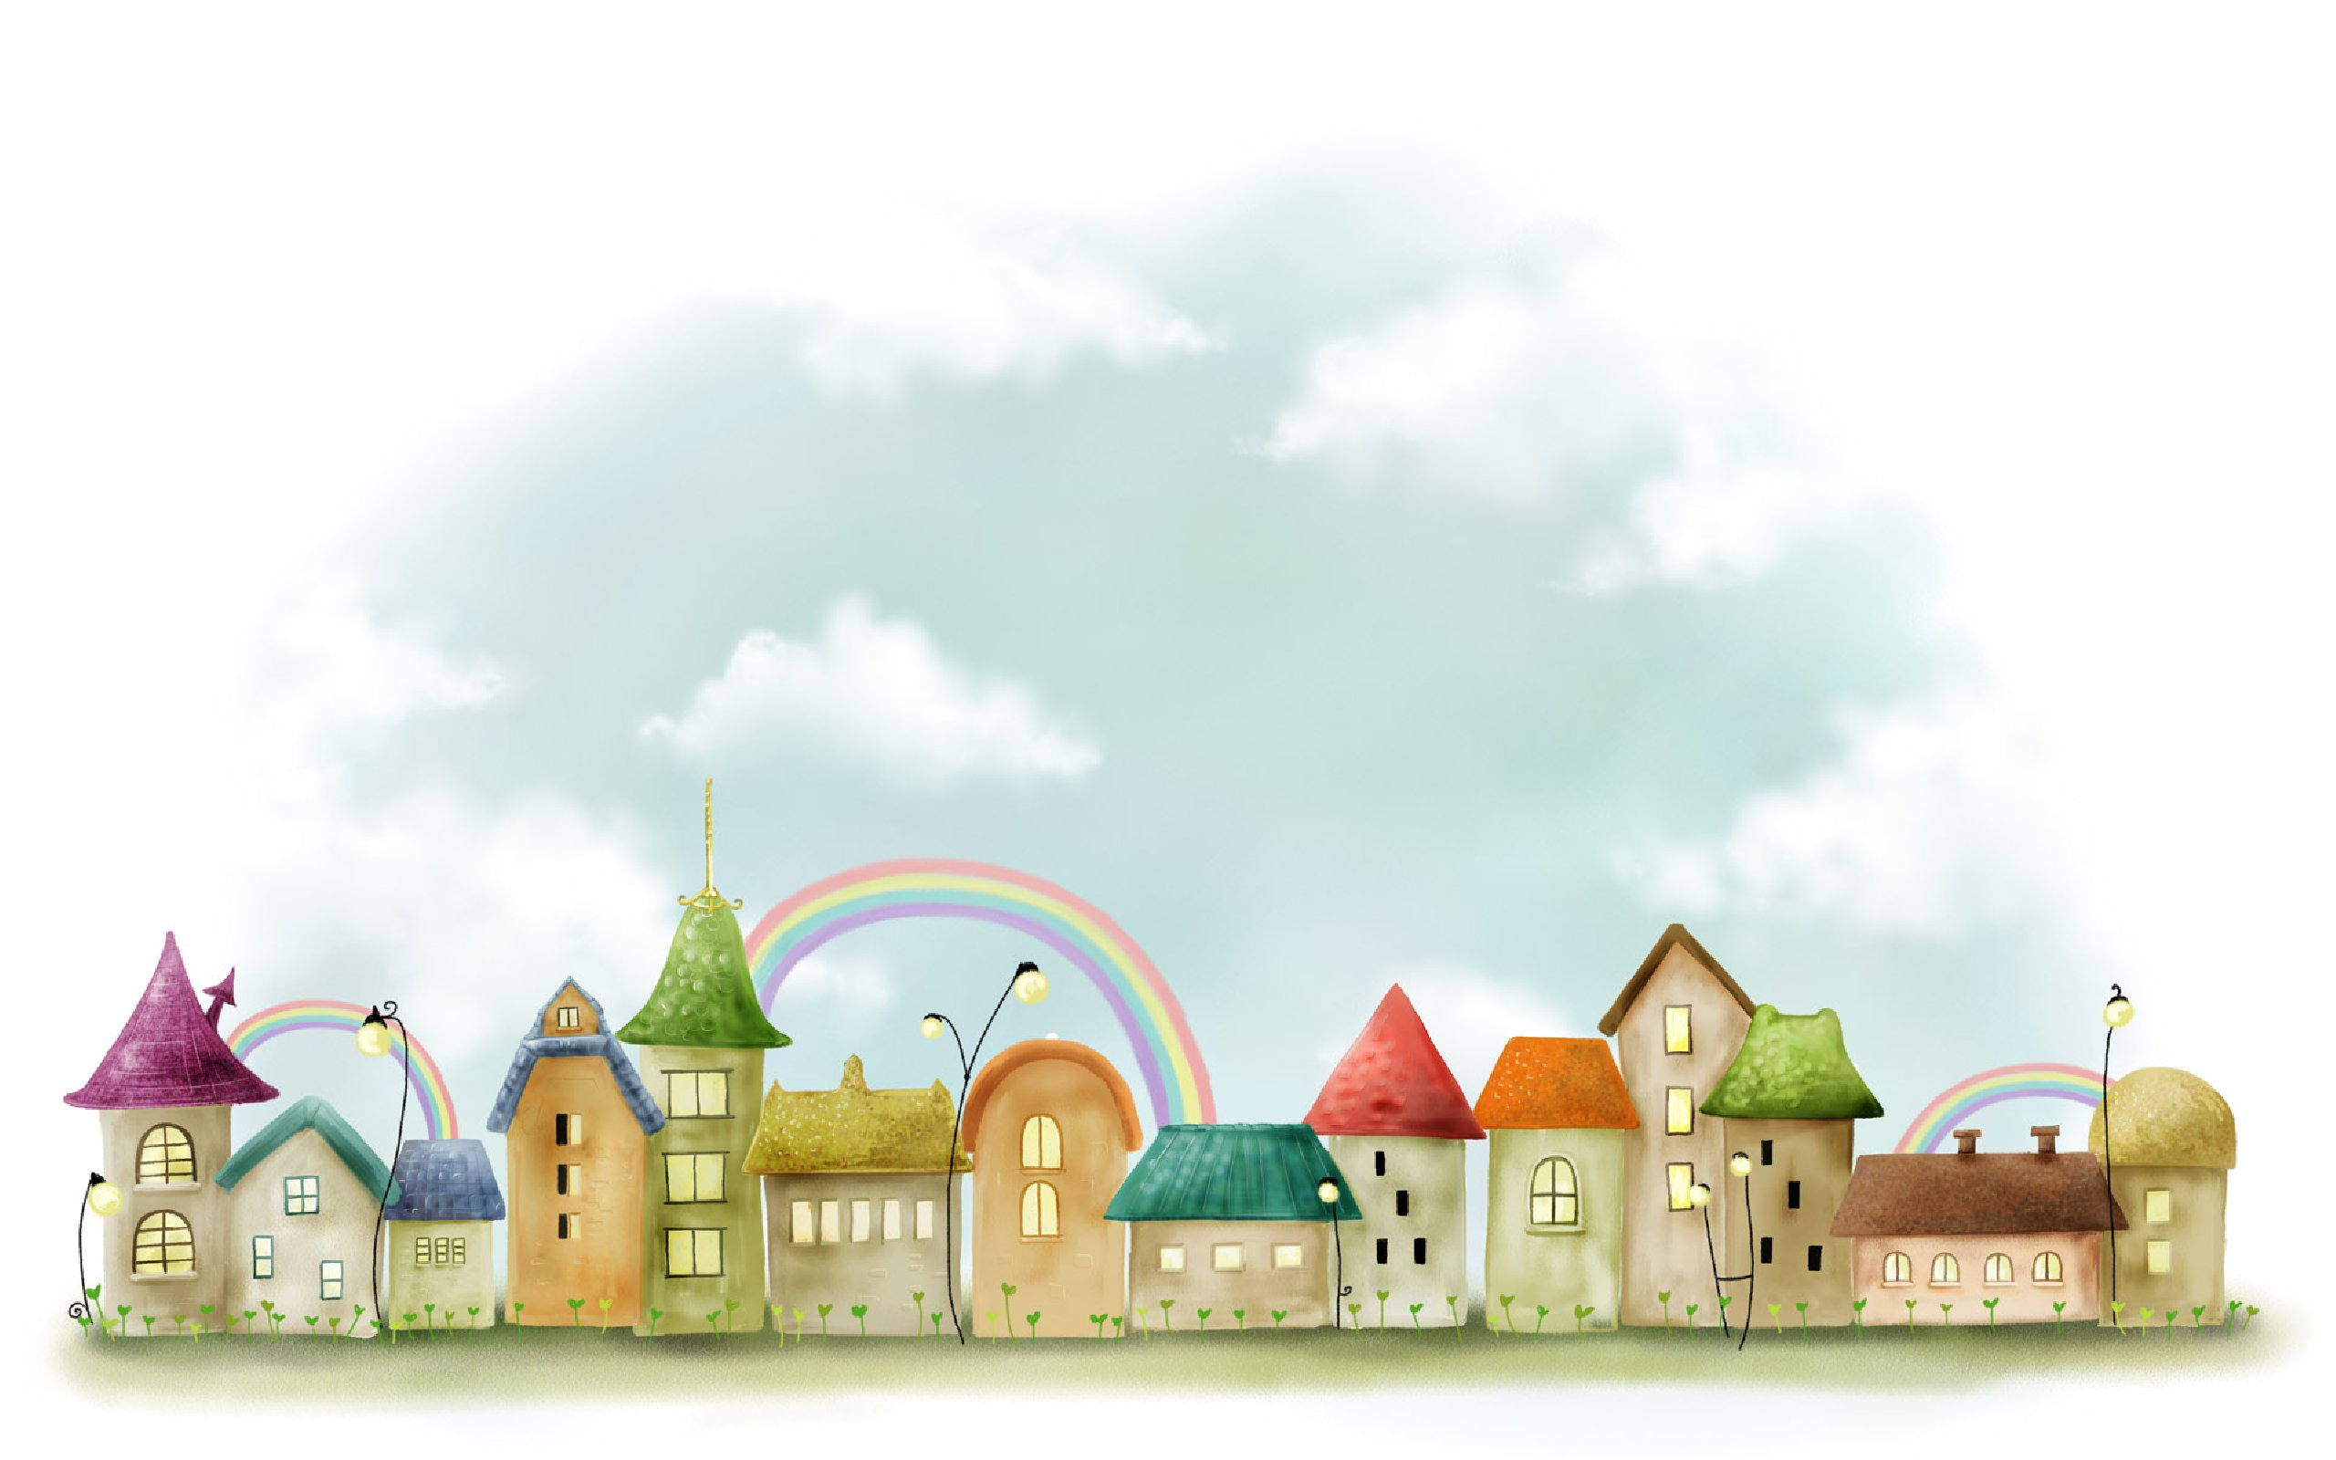
Домашнее задание
Напишите свое мнение об экологии в настоящее время. С чем связаны глобальные проблемы окружающей среды? Человек - это главный виновник проблем? Предложите свой выход из этих проблем.

